Slide 1
Современные здоровьесберегающие технологии в ДОУ
Подготовила: инструктор
По физической культуре
1 кв.категории
Голубева Виктория Германовна

Slide 4
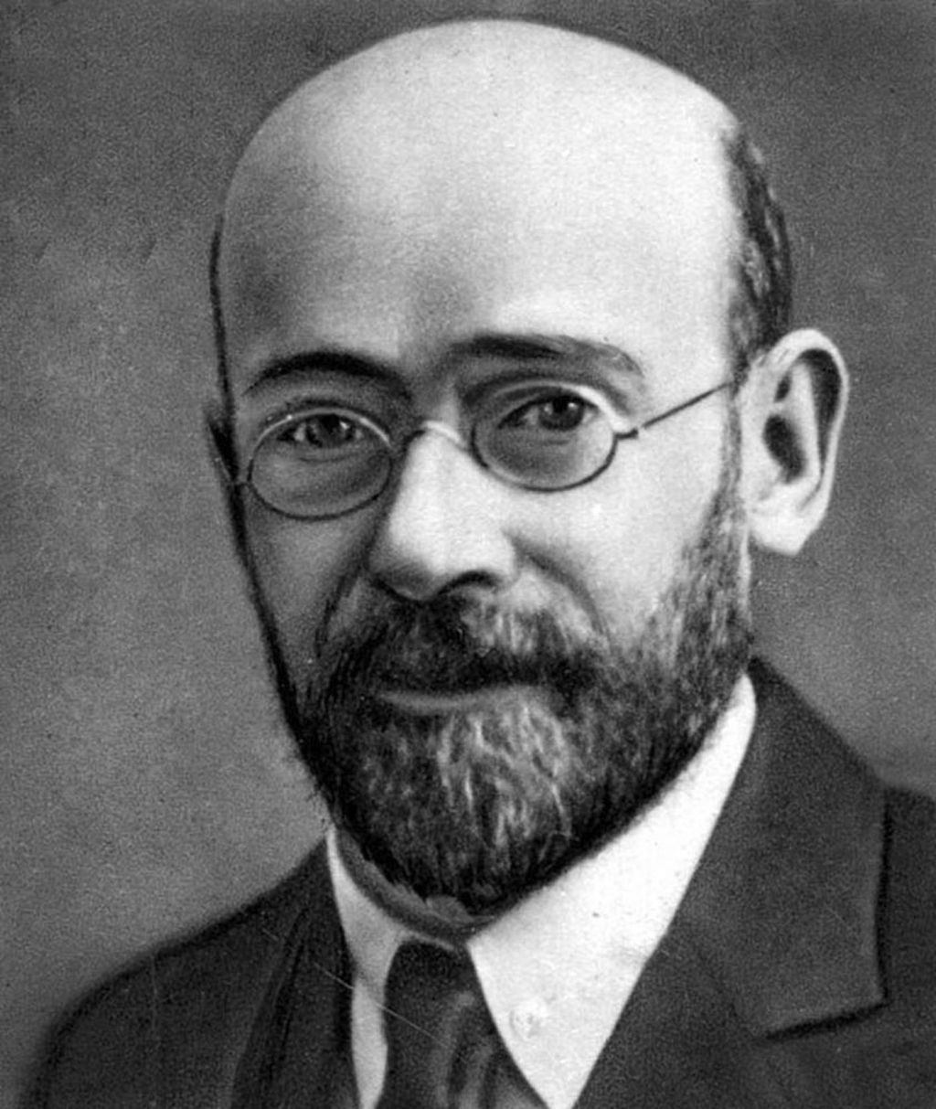
«Детям совершенно так же, как и взрослым, хочется быть здоровыми и сильными, только дети не знают, что для этого надо делать. Объясним им, и они будут беречься»
ЯНУШ КОРЧАК

Slide 5
Технологии сохранения и стимулирования здоровья дошкольников
▪ динамические паузы;
▪ подвижные и спортивные игры;
▪ гимнастика для глаз;
▪ гимнастика пальчиковая;
▪ гимнастика бодрящая;
▪ гимнастика дыхательная;
▪ релаксация.

Slide 6
Технологии обучения ЗОЖ воспитанников
▪ Физкультурные занятия;
▪ проблемно игровые (игротренинги и игротерапия);
▪ коммуникативные игры;
▪ самомассаж;
- закаливание

Slide 7
Коррекционные технологии
Арттерапия
Музкотерапия
Смехотерапия
- Сказкотерапия
- Технология воздействия цветом
- Психогимнастика

Slide 8
Способствует:
Расслаблению мышц
- выведению глубинных психофизических блоков
- гибкости и подвижности суставов
«ДАО» - вести
«ИНЬ» -направлять

Slide 9
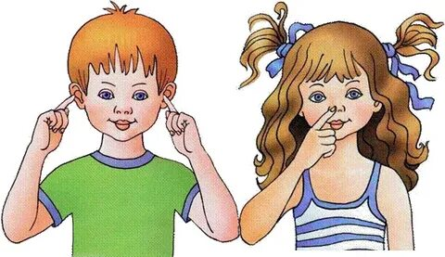
ДАОИНЬ – КОМПЛЕКС ДВИЖЕНИЙ ДЛЯ МЫШЩ И СУСТАВОВ С ЭЛЕМЕНТАМИ САМОМАССАЖА С ЯРКОВЫРАЖЕННЫМ ТОНИЗИРУЮЩИМ ЭФФЕКТОМ

Slide 13
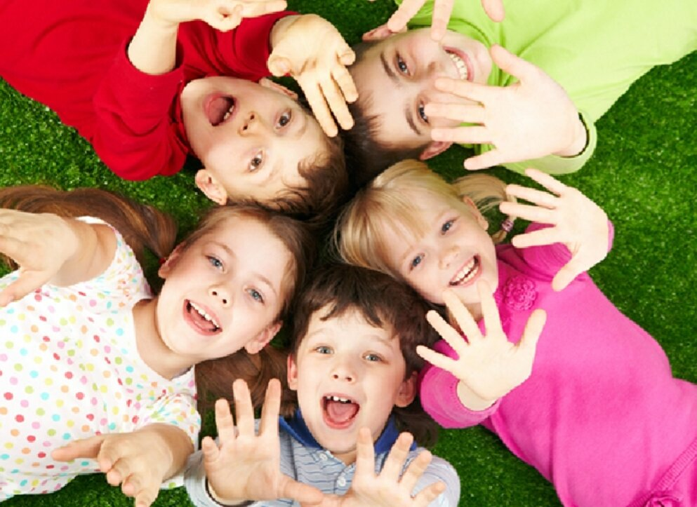
Показатели эффективности:
Снижение заболеваемости гриппом и ОРЗ
- правильная и красивая речь
- оздоровление организма в целом
- существенно повшается эффективность усвоения
детьми учебного материала
- улучшается (корректируется) поведение ребенка
- улучшается внимание и память

Slide 14
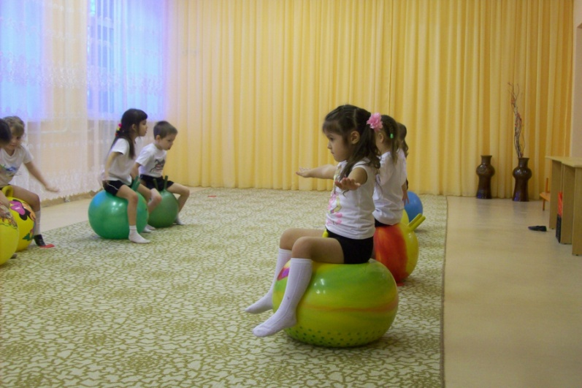
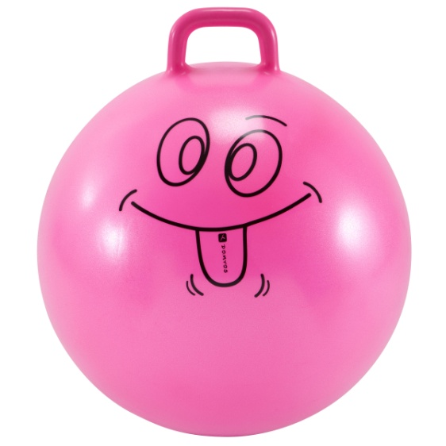
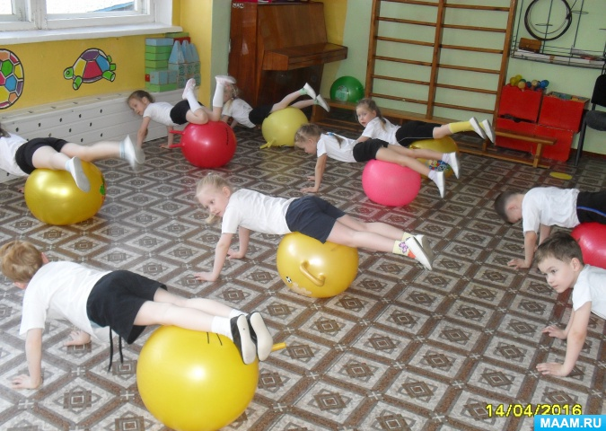
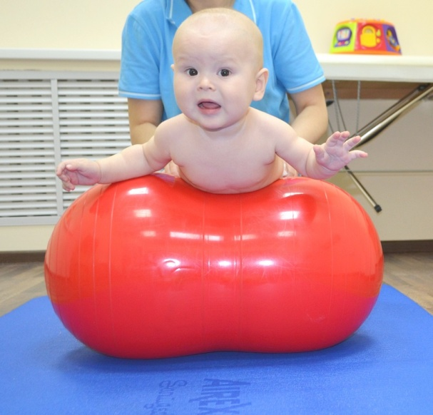
Применение фитбола для здоровьесбережения детей

Slide 18
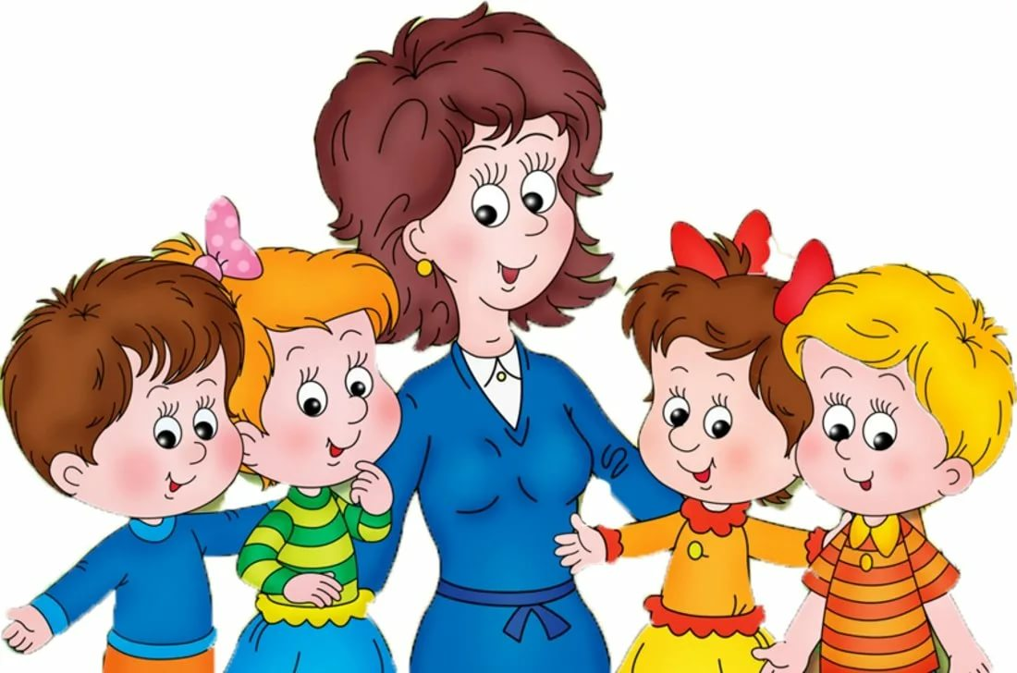
Здоро́вье человека — состояние полного физического, душевного и социального благополучия, а не только отсутствие болезней и физических дефектов

